Slide 1

UNIVERSIDAD NACIONAL AUTÓNOMA DE MÉXICO
ENES MÉRIDA
LICENCIATURA EN CIENCIAS AMBIENTALES
MODELACIÓN ESTADÍSTICA
Unidad 2. Estimación de Parámetros
Prof. Edlin J. Guerra Castro

Slide 2

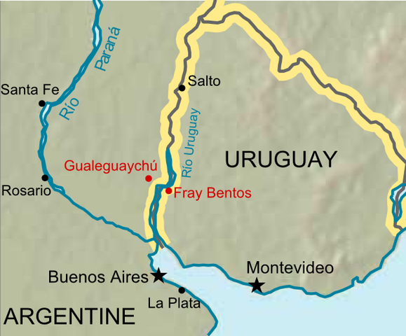
Conflicto entre Argentina y Uruguay por plantas de celulosa (2005-2010)
Las plantas de celulosa se dedican al procesamiento de la madera para la obtención de la principal materia prima para la producción de papel: la pulpa, o pasta.
Residuos tóxicos: varios, principalmente Materia Orgánica.

Slide 3
Desarrollemos el MHD
Problema
Modelos
Hipótesis científica y/o empírica
Hipótesis estadística
Hipótesis nula
Evaluación de la Hipótesis nula… ¿cómo lo hacemos?
¿Conclusión?

Slide 4

H_{o}
Verdadera
H_{o}
Falsa
n
α
σ
Tamaño del efecto
Error Tipo I
Rechazar H_{o}
α
1- β
Error Tipo II
Aceptar H_{o}
1- α
β
ARBITRARIO

Slide 5
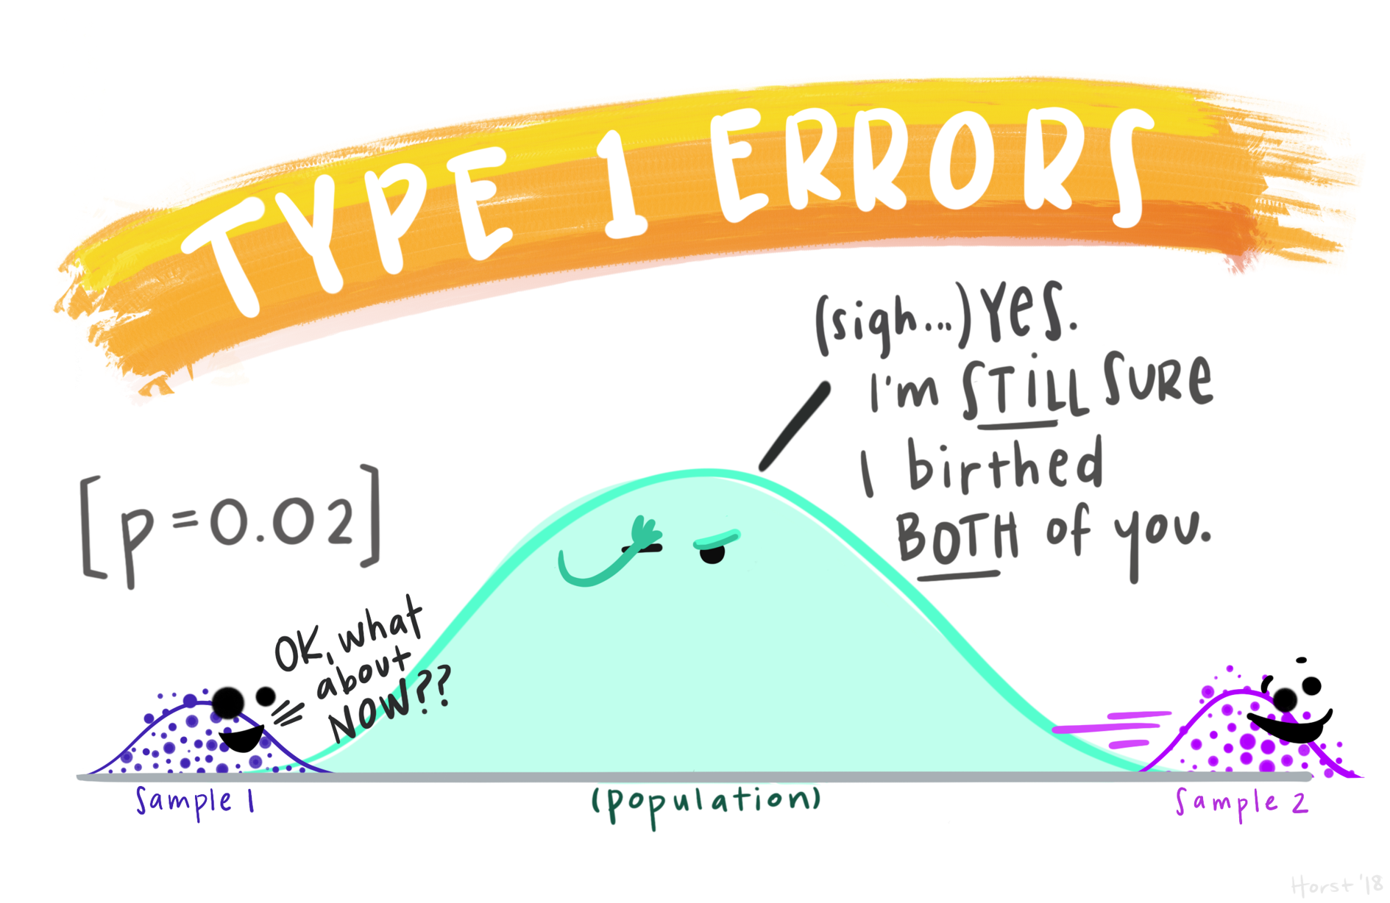

Slide 6
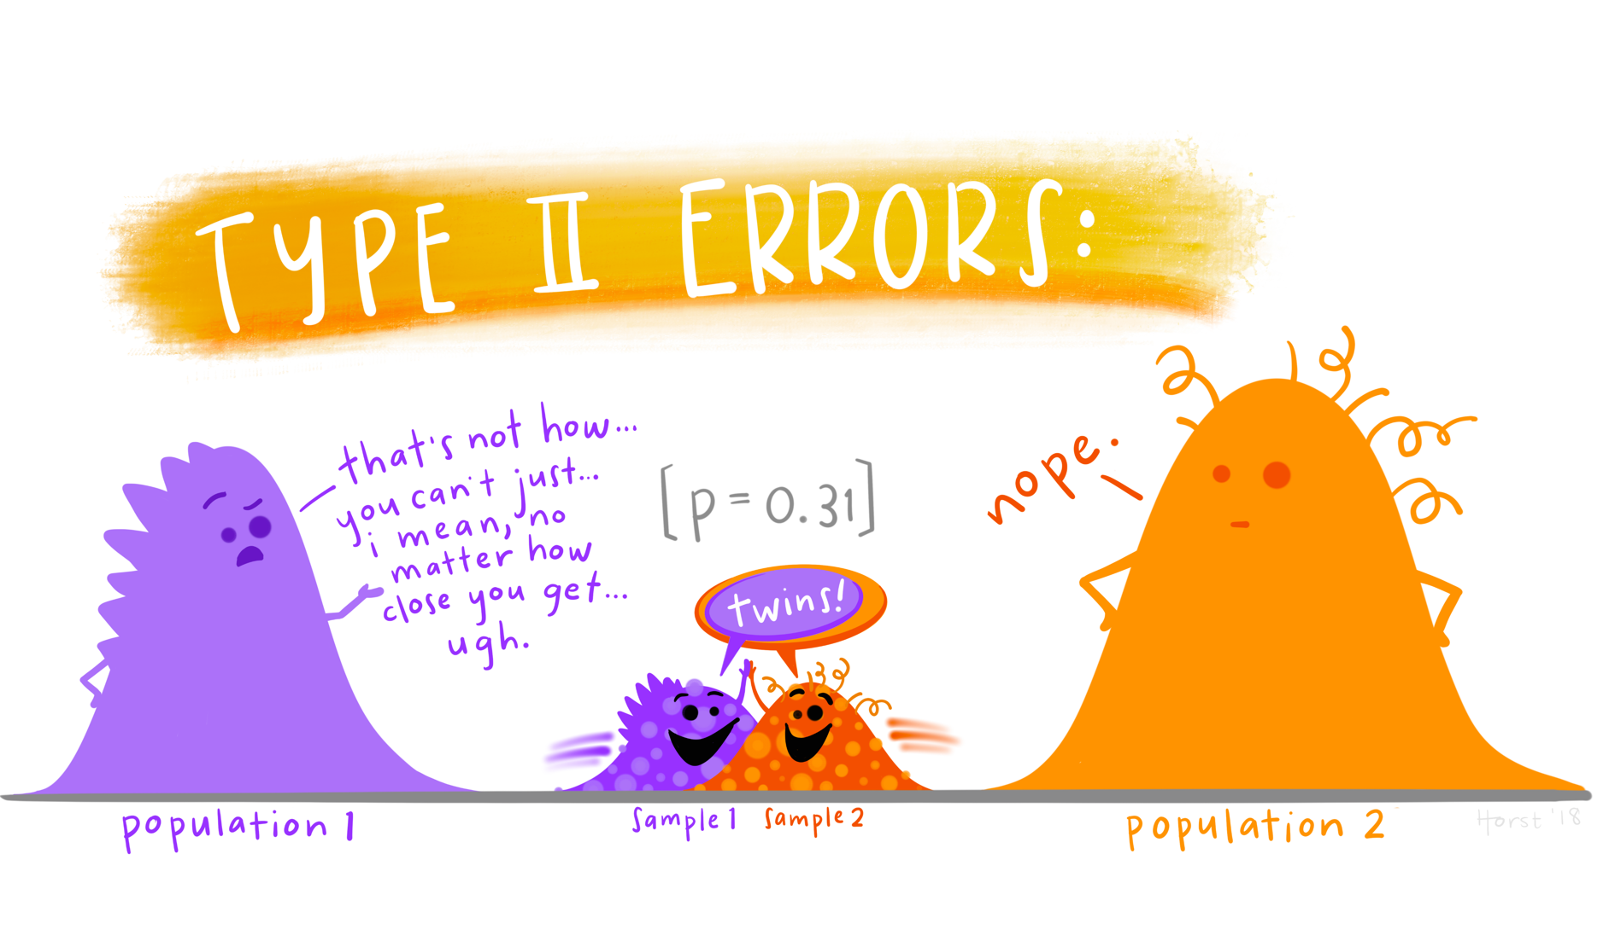

Slide 7
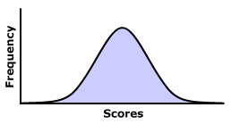
ESTIMACIÓN DE PARÁMETROS
Parámetros
Estimadores
MUESTRA
x, s, r, b
POBLACIÓN
μ, σ, π, ß
Necesitamos un modelo que permita explicar (y predecir)
Notes:
Starting 2:00 pm

Slide 8
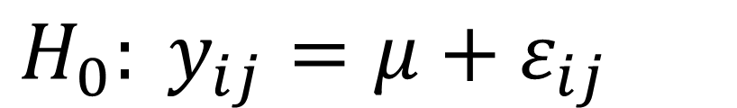
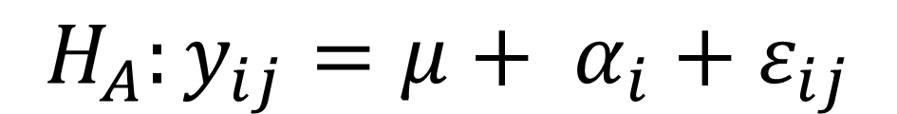
Modelos lineales
Modelo lineal para la hipótesis nula
${H_{0}: y}_{ij}=μ+ε_{ij}$
Modelo lineal para la hipótesis alternativa
$${H_{A}:y}_{ij}=μ+ α_{i}+ε_{ij}$$

Slide 9
Modelos lineales
Si pensamos que los datos de y para cada x son una muestra representativa de una población de datos para ese valor de x;
y que dicha población tiene una distribución normal cuya moda (y media) es el valor más probable de y para esa x; entonces
^
y
y
y ~ N
La línea recta que une los valores más probables de y para todos los valor de x es la línea más probable.
Valor observado de y
x

Slide 10
Modelos lineales
Si la hipótesis nula es cierta:
y
x

Slide 11
Modelos lineales
Casos simples: modelo de la media: una cola, dos colas, tipo de varianzas, tipo de distribución.
Casos más complejos:
Análisis de varianza: un factor
Análisis de varianza: dos o más factores
  Diseños ortogonales
  Diseños anidados
  Diseños mixtos
Regresión lineal simple
Regresión lineal múltiple
Análisis de covarianza
Evaluación de supuestos
Normalidad
Homocedasticidad
Independencia
Aditividad

Slide 12
Casos simples: modelo de la media con la prueba t
Distribución de t de Student
α = 0.05
g.l. = n -1
Distribución continua que surge cuando se estima la media de una población (con distribución aproximadamente normal) en situaciones en las que no se conoce la desviación estándar de la población.
p(t)
Es una distribución simétrica alrededor del 0 y con forma de campana, y lleva siempre asociados grados de libertad gl=n-1 (por estimar el valor de σ a partir de s).
t
- t_{c}
t_{c}
0
El 95% de los valores de μ se encuentran entre un valor inferior y uno superior de
X

Slide 13
Distribución de t de Student
(una sola muestra)
Diferencia entre media de la muestra y un valor de referencia (fijo)
Error estándar: medida de la precisión para estimar la media a partir de la muestra
p(t)
α = 0.05
g.l. = n-1
La distribución de probabilidades de valores de t Student bajo la hipótesis nula de que t= μ₀
t
- t_{c}
t_{c}
0
t ≈ 0
Tienen probabilidades altas de ocurrir
Bajo la H₀
t >> 0
Tienen probabilidades bajas de ocurrir
t << 0

Slide 14
El error Tipo II (re-visitado)
En una prueba de t para una muestra, la H₀ es que no existen diferencias entre la media de la muestra y un valor μ de referencia.
La H_{A} de dicha prueba es que la diferencia entre la media de la muestra y μ es igual a 3; H_{A}: μ_{EST} – μ_{REF} = 3
α
Distribución de probabilidades de los valores de t cuando se cumple la H₀
p(t)
β
Distribución de probabilidades de los valores de t cuando se cumple la H_{A} (especificada cuantitativamente).
0
3
t
t_{c}
α
Tamaño del efecto
n
σ

Slide 15
Distribución de t de Student
(dos muestras independientes)
Diferencia entre las dos medias
Error estándar “pooled”: medida de la precisión para estimar la diferencia de las medias.
p(t)
α = 0.05
g.l. = n_{A} + n_{B} -2
La distribución de probabilidades de valores de t Student bajo la hipótesis nula de que t= μ₀
t
- t_{c}
t_{c}
0
t ≈ 0
Tienen probabilidades altas de ocurrir
Bajo la H₀
t >> 0
Tienen probabilidades bajas de ocurrir
t << 0

Slide 16
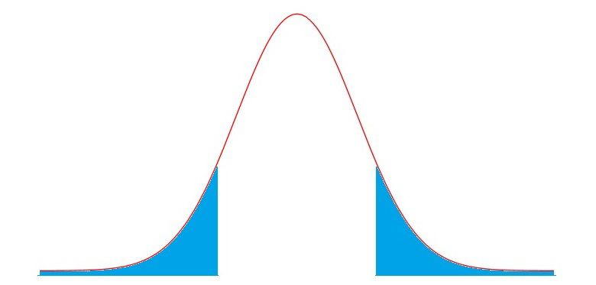
Caso de estudio: Planta de celulosa en Río de la Plata
Definir la hipótesis nula (H₀)
2. Elegir una prueba que mida la desviación del H₀ y que tenga un estadístico con distribución conocida.
Dos grupos, variable continua. Interesan diferencias en promedios. La prueba t-student es buena alternativa.
3. Definir el criterio de rechazo de la H₀
α < 0.05 | t_{obs} > t_{c(gl, α)}
4. Con los datos del estudio, calcular el estadístico elegido
5. Determinar la probabilidad asociada de obtener nuestro valor muestral del estadístico si la H₀ es cierta
6. Rechazar H₀ si se cumple el criterio de rechazo; retener de lo contrario.
${H_{0}: μ}_{antes} − μ_{despues}≤20\%$

